Slide 1
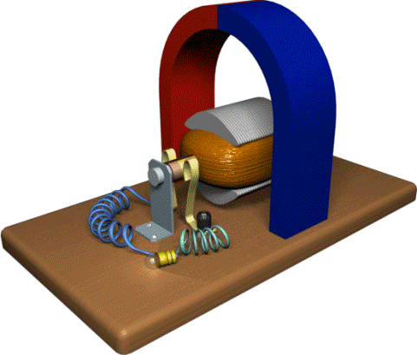
Шумский детский сад – структурное подразделение Муниципального казенного дошкольного образовательного учреждения «Усть-Рубахинский детский сад общеразвивающего вида»
Познавательно-исследовательская
Деятельность
Проект «Необыкновенный мир магнитов»
СОСТАВИЛА:
воспитатель Шумского детского сада
ИВАНОВСКАЯ СВЕТЛАНА СТЕПАНОВНА

Slide 2
АКТУАЛЬНОСТЬ
После появления в группе мольберта с магнитными фишками я обратила внимание на то, что дети стали чаще обращать внимание на магнитную мозаику. Увидев интерес детей к магнитам, я решила поближе познакомить их со свойствами магнитов, подробнее рассказать об их использовании.

Slide 3
ЦЕЛЬ: развитие познавательной активности ребенка в процессе знакомства со свойствами магнитов.
Задачи:
Знакомство с понятием «магнит».
Формирование представлений о свойствах магнита.
Формирование умений приобретать знания посредством проведения практических опытов, делать выводы, обобщения.
Воспитание навыков сотрудничества, взаимопомощи.

Slide 4
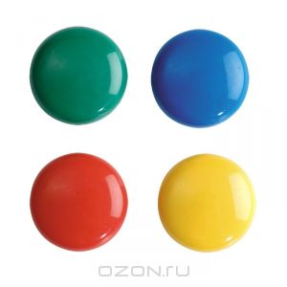
1этап информационно-технологический
Составление плана реализации проекта работы с детьми.
Подбор материала по теме проекта; сбор магнитов, изготовление дидактических игр.

Slide 5
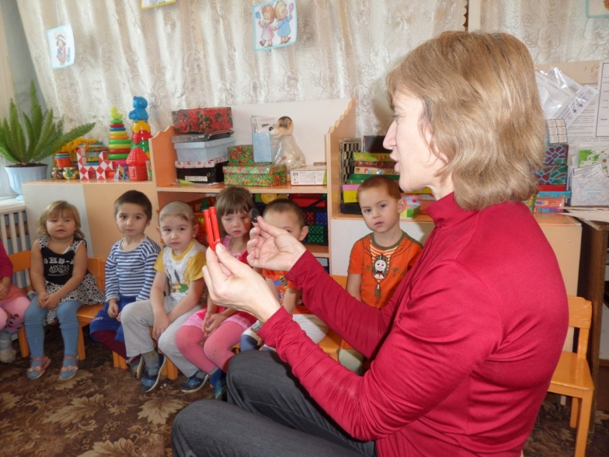
2ЭТАП ПРАКТИЧЕСКИЙ
Коммуникативная деятельность : рассказ о появлении магнита и его названии.

Slide 6
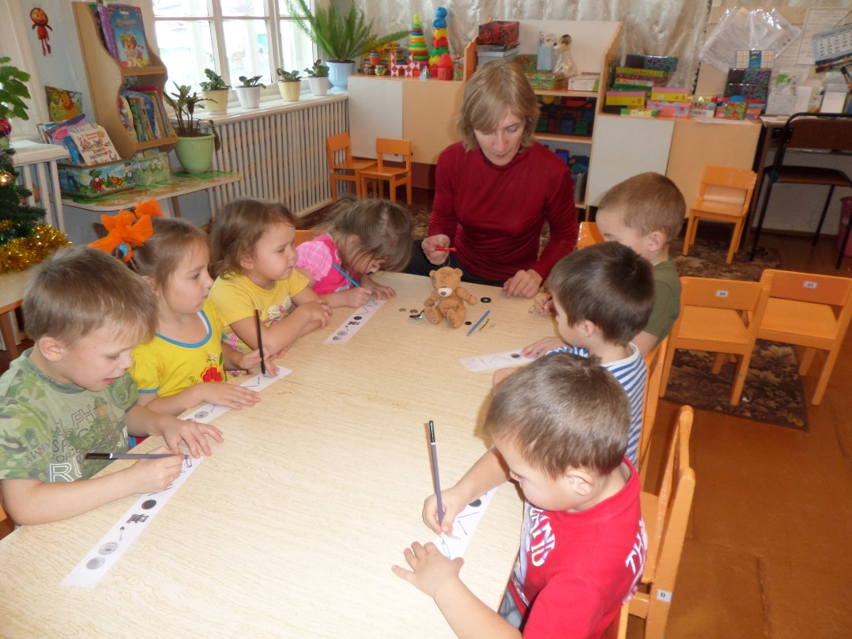
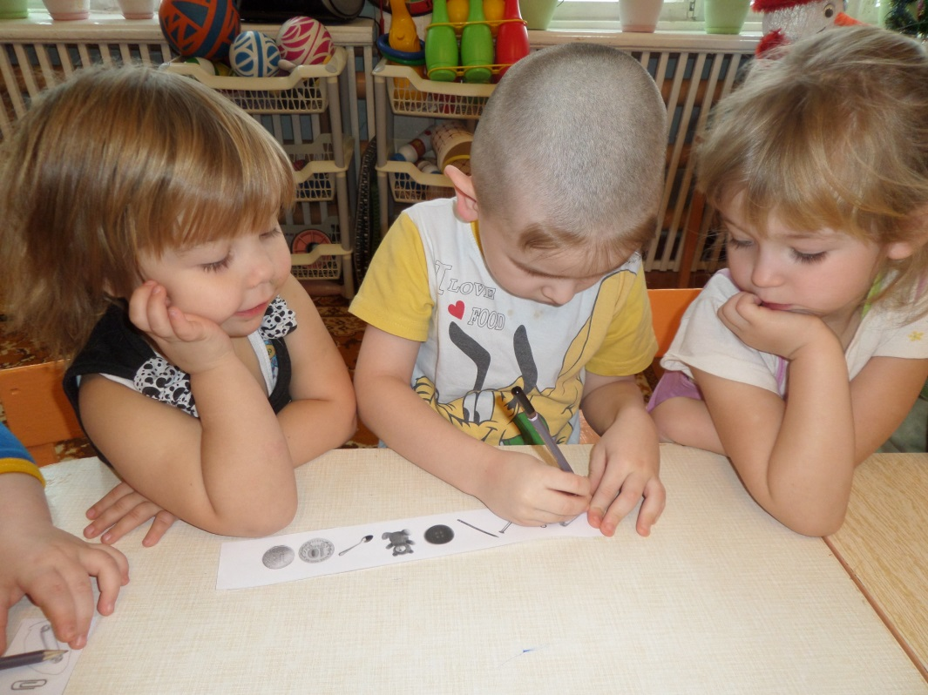
2ЭТАП ПРАКТИЧЕСКИЙ
Все ли притягивают магниты?

Slide 7
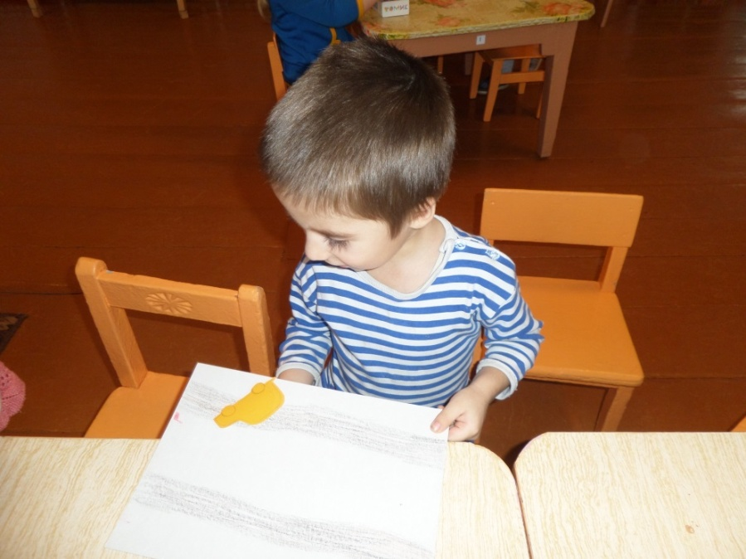
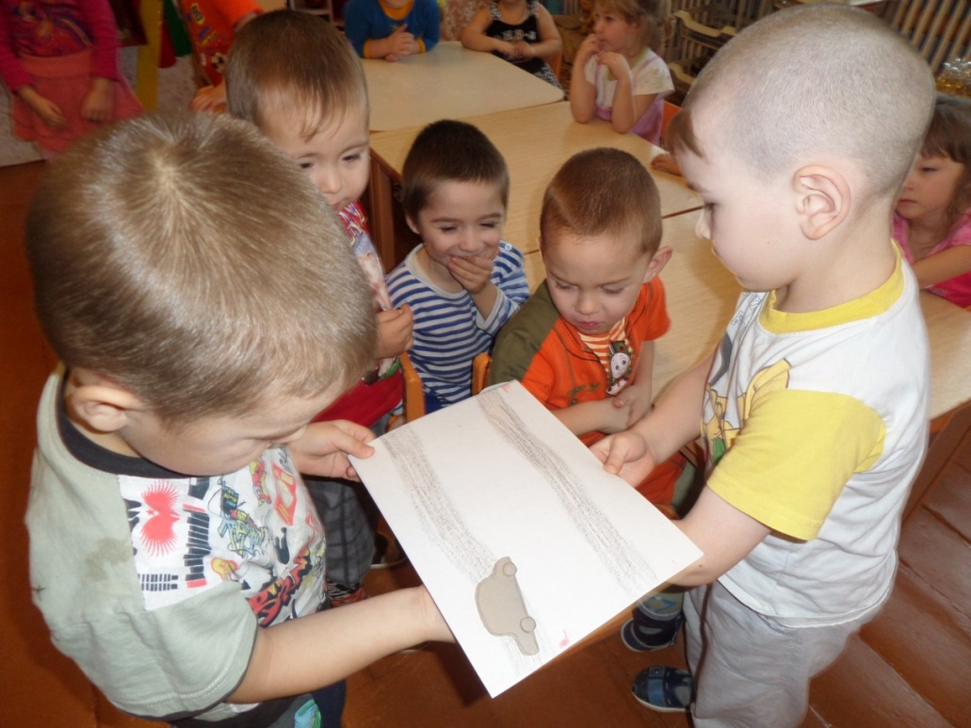
2ЭТАП ПРАКТИЧЕСКИЙ
Игровая деятельность:
Игра-опыт «Бумажные гонки»

Slide 8
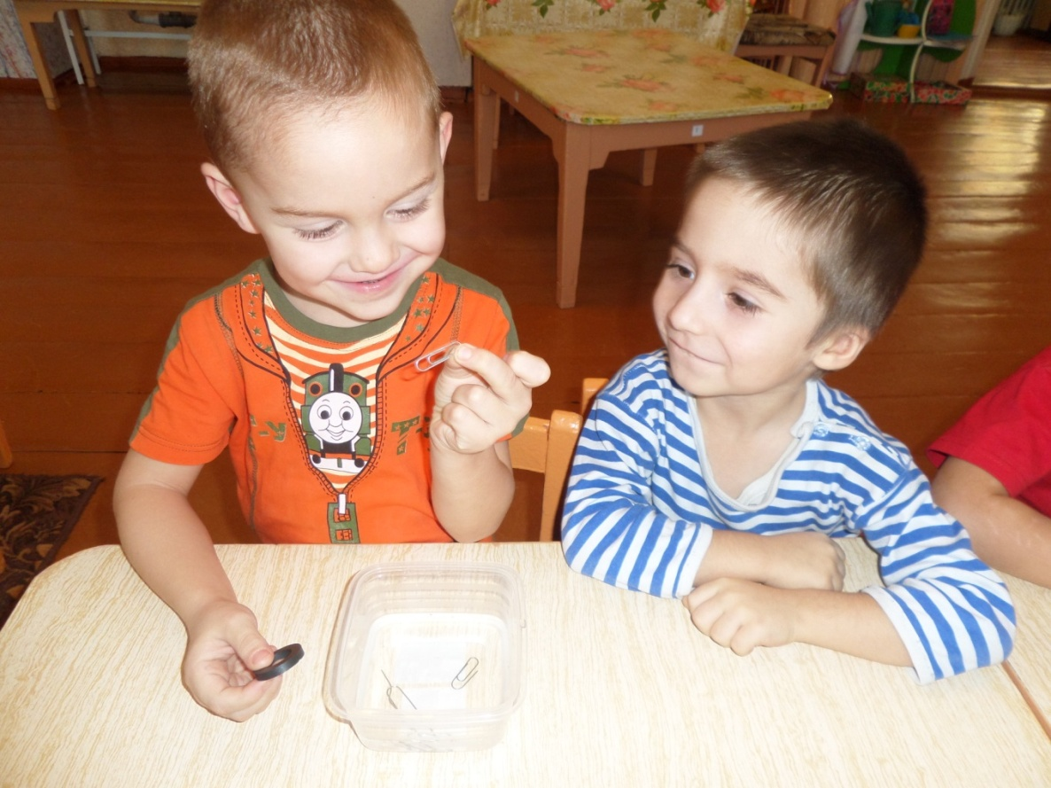
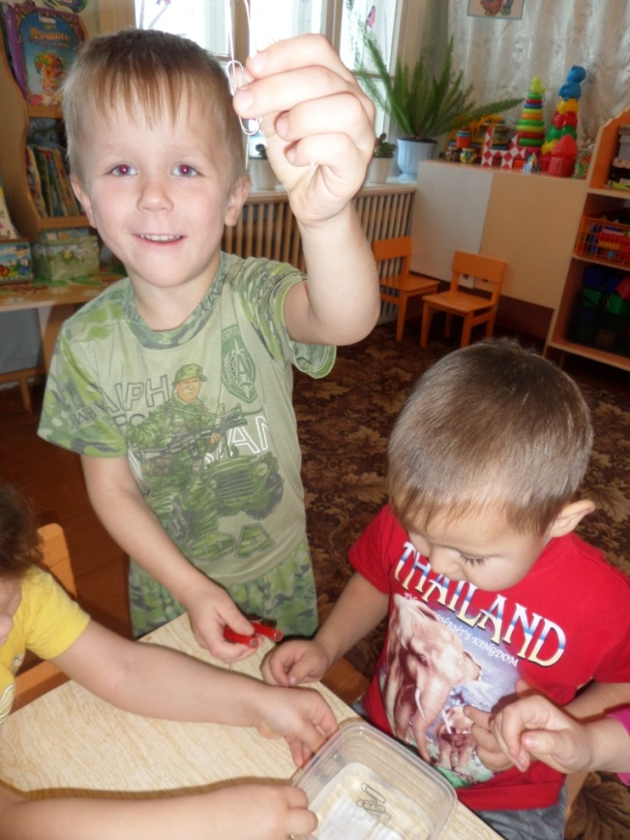
2ЭТАП ПРАКТИЧЕСКИЙ
Игра-опыт:
«Как достать скрепку из воды не намочив рук»

Slide 9
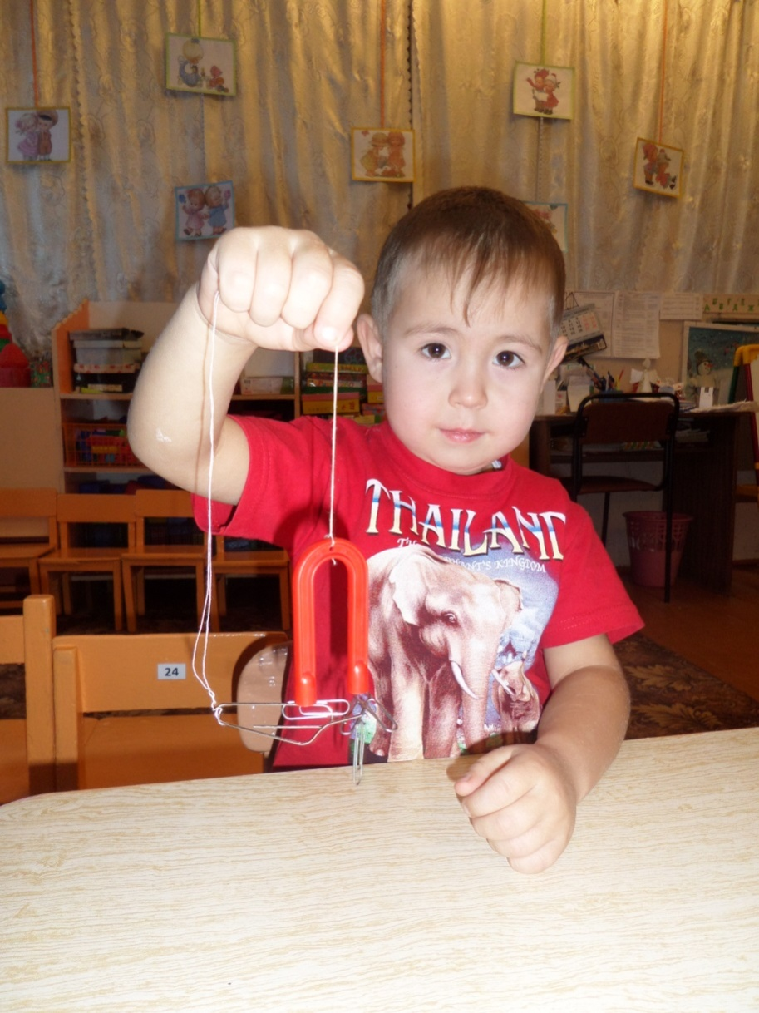
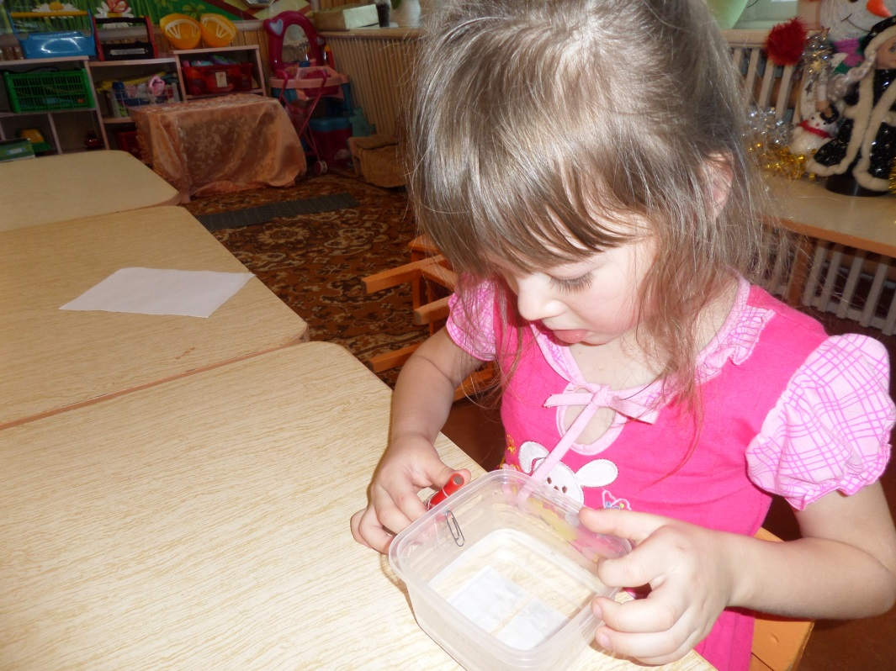
2ЭТАП ПРАКТИЧЕСКИЙ
Игра-опыт «Подъёмный
кран»

Slide 10
3ЭТАП РЕЗУЛЬТАТИВНОСТЬ
В ходе работы над проектом все дети средней группы были вовлечены в активный познавательный и творческий процесс.
Детям дано начальное представление о магните, его свойствах, на основании материала, доступного их пониманию. Помогли в этом забавные игры , выстроенные в определенной последовательности. У детей был интерес к изучению магнита, его свойств не только в процессе проекта, но и в самостоятельной деятельности, после окончания работы над проектом.

